Slide 1
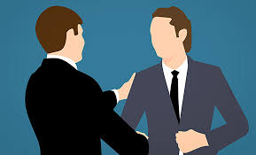
المهارات الشخصية الدرس الخامس
اختار المهارات الشخصية للموظف

